Slide 1
Alım-Satım Sözleşmesi (Emptio Venditio)
II

Slide 2
Hasar Kavramının Belirlenmesi
Hasar Kavramı
Hasar ve kusursuz sonraki ifa imkansızlığı
Hasar Türleri
Tam Hasar
Kısmi Hasar
Hasar Ayırımları
Mal Hasarı: Malik taşır (casum sentit dominus)
Edim Hasarı: Alacaklı taşır (species perit ei cui debetur = Parça, kendisine borçlu olunan alacaklı hesabına telef olur).
Karşı Edim Hasarı: Tam iki tarafa borç yükleyen sözleşmelerde riski kimin taşıyacağına hukuk düzeni karar verir.
Şartlı karşılıklılık: Diğer bir edimin ifasını elde etmek için bir edimi taahhüt etme
Genetik karşılıklılık: Bir edim yükümlülüğünün diğeri olmaksızın varlık kazanamaması
“İşlevsel karşılıklılık”, bir edim yükümlülüğüne isabet eden ifa engelinin diğer edim yükümlülüğü üzerinde de etkili olması

Slide 3
Roma Hukukunda Satış Sözleşmesinde Hasar
Hasar sorununda Roma hukukunun çözümü: Periculum est emptoris
Periculum est emptoris: Sözleşmenin kurulmasıyla malın teslimi arasındaki zaman diliminde mal yok olmuş veya değeri azalacak denli kötüleşmiş olsa dahi alıcının semeni ödemekle yükümlü olması
Uygulanma koşulları:
Satımın eksiksiz (perfecta) olması
Parça satımını konu edinmesi
Şarta bağlı olmaması
Satıcı ve alıcıya herhangi bir sorumluluğun yükletilmemiş olması
Malın ayıplı olmaması
Satıcının teslime değin malın hasarını taşıyacağına ilişkin bir vaatte bulunmamış olması
Ağır kuralı hafifleten kural: “Hasar kime aitse, yarar da ona aittir (cuius periculum eius commodum)” kuralı

Slide 4
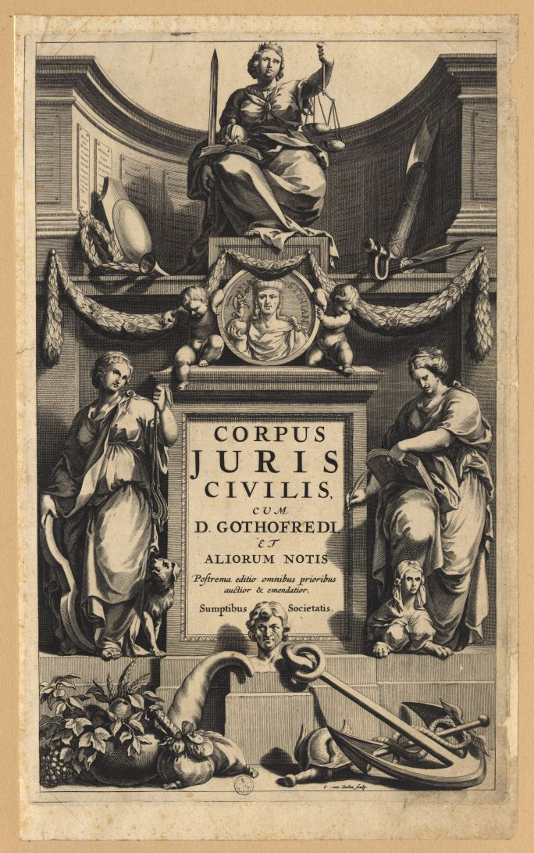
Hasara İlişkin Metin
Iustinianus Institutiones III.23.3: “Eğer teslim edilmeden önce satılmış köle ölmüş veya vücudunun bir kısmı zarar görmüşse, ev tamamen veya kısmen yanmışsa; satılmış arazi, kısmen veya tamamen, sel tarafından alınıp götürülmüşse, arazi su baskını ya da ağaçları söküp götüren bir fırtına sonucunda küçülmüş ve değerinden kaybetmişse, bütün bu durumlarda alıcı, malı elde edememekle birlikte semeni ödemekle yükümlüdür.”

Slide 5
TBK’da Satış Sözleşmesinde Hasar
Türk hukukunda YBK’ye kadar Roma’nın hasar kuralı geçerli
YBK’da yarar ve hasarın geçişi(TBK md. 208)
Taşınırlarda zilyetliğin devri
Alıcının isteği üzerine satılanı ifa yerinden başka bir yere gönderirse, yarar ve hasar, satılanın taşıyıcıya teslim edildiği anda alıcıya geçmekte
Taşınmazlarda tescil anına kadar satıcıya ait
Satılanın tescilden sonraki bir zamanda alıcı tarafından teslim alınması için sözleşmeyle bir süre belirlenmişse, onun yarar ve hasarı, alıcıya teslimle geçer (TBK md. 245)

Slide 6
Zapt Kavramı
Zapt: Üçüncü bir kişi tarafından mülkiyet, sınırlı aynî hak, kuvvetlendirilmiş şahsî hak gibi üstün bir hak iddiası ileri sürülmesi
Hukuki ayıp: Alıcının satın aldığı malın hukukî konumunun bozuk olması
Türleri
Tam Zapt
Kısmi Zapt
Satıcının zaptı üstlenme borcu
Roma hukukunda satıcı Vacua possessione olarak adlandırılan sorunsuz (rahat, huzurlu) zilyetliği sağlamakla yükümlü
Satıcının zaptı üstlenme borcu kusurdan bağımsız bir garanti borcu, teslim borcuna bağlı bir yan edim yükümlülüğü

Slide 7
Eski Hukuk Dönemi’nde satıcının zaptı üstlenme borcu
Actio auctoritas (yardım davası)
Mal res mancipi, mülkiyet mancipatio ile devredilmiş, semen de ödenmişse, zapt halinde alıcının actio auctoritas (yardım davası) açma hakkı bulunmakta. Tam zapt halinde semenin iki katı; kısmi zapt durumunda satım bedelinden indirim
Teminat stipulatio’su
Mal res mancipi, mülkiyet mancipatio ile devredilmemiş, stipulatio ile satıcı, res mancipi bir malın rahat zilyetliğini (habere licere) sağlayamadığı ve malın zaptı halinde semenin iki katını ödeyeceğini alıcıya taahhüt etmekte (stipulatio duplae).
Uygulamada köle satışlarında sık rastlanılan stipulatio
Stipulatio ile satıcı, res nec mancipi bir malın rahat zilyetliğini (habere licere) sağlayamadığı ve malın zaptı halinde semenin kendisini (stipulatio simplae) ödeyeceğini alıcıya taahhüt etmekte
Uygulamada küçükbaş hayvan satışlarında sık rastlanılan stipulatio

Slide 8
Klasik Hukuk Dönemi ve Iustinianus Dönemi’nde Satıcının Zaptı Üstlenme Borcu
Satış sözleşmesinden doğan dava (actio empti)
Klasik HD’nin başlarında satım sözleşmesinin bonafides’e dayanması nedeniyle satıştan doğan davaya zapt durumunda izin verilmiş
Satıcının kastı (dolus’u) varsa
Satıcı mal üzerinde aynî hak bulunmadığını garanti etmişse (dictum)
Klasik HD ortalarından, hukukçu Iulianus’tan itibaren satış sözleşmesinden doğan dava, satıcının kastından bağımsız olarak bütün zapt durumlarında uygulanmaya başlamış
Kusurdan bağımsız bir garanti sorumluluğuna dönüşmüş
Alıcının menfaati dikkate alınarak zarar belirlenmiş
Iustinianus Dönemi’nde menfaate göre belirlenecek zararın semenin iki katını aşamayacağı kuralı getirilmiş

Slide 9
Tam Zapta İlişkin Olay
Batonis’in Passia adında altı yaşında bir kölesi vardır. Köle, 205 denarius’a Verzonis tarafından satın alınıyor ve mülkiyeti mancipatio ile devrediliyor. Batonis, köle kızın sağlıklı olduğunu, hırsızlık ve mala zarar verme suçunu işlemediğini, kaçak olmadığını vaat ediyor. Bir süre sonra kölenin kaçak köle olduğu, bir başkasına ait olduğu ortaya çıkıyor ve köle, alıcı Verzonis’in elinden zapt hükümlerine dayanılarak alınıyor. Böylece, Batonis’in sorunsuz ve rahat zilyetliği sağlayamadığı ortaya çıkıyor. Batonis, iyiniyete dayanarak vermiş olduğu söz nedeniyle satım bedelini Verzonis’e ödemekle yükümlü tutulacaktır.

Slide 10
Kısmi Zapta İlişkin Metin
Digesta 19.1.1.1 (Ulpianus): “Satıcı, malın irtifak hakkı konusu olduğunu biliyor ve gerçeği gizliyorsa, alıcının durumdan haberdar olmaması koşuluyla, satış sözleşmesinden doğan dava ile sorumlu tutulur. Çünkü iyiniyete aykırı her davranış satış sözleşmesinden doğan davaya konu olur…”

Slide 11
Ayıp Kavramı
Satış sözleşmesine konu olan malın satıcının belirttiği, bildirdiği nitelikleri taşımaması
Ya da satılanın değerini veya sözleşme gereği ondan beklenen yararları azaltan yahut ortadan kaldıran nitelikte eksikliklerinin bulunması
Kerestenin böceklenmiş olması
Pirincin kurtlanmış olması
Sıfır denilen otomobilin 2. el çıkması
Makinenin üretim kapasitesinin düşük olması
Kölenin hırsızlığa eğilimli olması
Atın ayağının aksak olması

Slide 12
Satıcının Ayıbı Üstlenme Borcu
Satıcının ayıptan sorumluluğu/ayıba karşı tekeffül borcu/ayıbı üstlenme borcu bulunmakta
Satıcı;
Ya «lüzumlu vasıflardaki» eksiklikten sorumlu: Dürüstlük kuralı ya da özel düzenlemeler gereğince, bir malın kendisinden beklenilen faydayı sağlayabilmesi için taşıması gereken vasıflar
Ya da «zikir ve vaat ettiklerinden» sorumlu: Satıcının o malın benzerlerine göre bir takım üstün özellikler taşıdığını ya da benzerlerinde karşılaşılabilecek ve fakat istenmeyen özelliklerin bu malda bulunmadığını vaat etmesi
Satıcının ayıbı üstlenme borcu, kanundan doğmakta. Satıcının ayıbı üstlenme konusunda bir taahhütte bulunmasına gerek yok
Kusurdan bağımsız bir garanti yükümlülüğü

Slide 13
Ayıba İlişkin Metin
Digesta 21.1.49 (Ulpianus): “Hiç şüphe yok ki, sağlığa zararlı arazinin satılması gibi bir arazi satışı durumunda da malın iadesi için dava açılabilir…”

Slide 14
Eski Hukuk Döneminde
Actio de modo agri (taşınmazın yüz ölçümüne ilişkin dava)
Mancipatio ile mülkiyeti nakledilen ve lex mancipio dicta anlaşması (taşınmazın belirli bir yüz ölçümüne sahip olduğuna ilişkin taahhüt) eklenen taşınmaz satışında satılan mal bu yüz ölçümden daha düşük çıkmışsa, alıcı actio de modo agri'yi (taşınmazın yüz ölçümüne ilişkin dava) açarak, yüz ölçümüne göre ödediği fazla paranın iki katını talep edebilmekte
Garanti stipulatio’ları
Satıcı belli vasıfların varlığını veya belli ayıpların yokluğunu stipulatio ile taahhüt etmekte
Res mancipi ve res nec mancipi her iki tür mal için de yapılabilir
Satıcı alıcının ifa menfaatini garanti stipulatio’su ile gerçekleştirmeyi üstlenmekte

Slide 15
Klasik-öncesi Hukuk Döneminde
Köle ve hayvan satışlarına ilişkin edictum gereğince:
Köle satıcıları, sattıkları kölenin bedensel sakatlıklarını, hastalıklarını ve zaaflarını alıcıya açıklamak zorunda
Yük ve binek hayvanı satıcıları sattıkları hayvanların sakatlıklarını ve hastalıklarını alıcıya bildirmek zorunda
Köle ve hayvan satıcıları, köle ve hayvanın bazı özelliklere sahip olduğunu veya edictum'da sayılmayan bazı eksikliklerin onlarda bulunmadığını şekilden bağımsız bir vaat (dictum) ile üstlenmiş ya da stipulatio ile (promissum) söz vermişse sorumlu
Köle ya da hayvan satıcıları bilerek kasıtlı olarak onların eksikliklerini saklamışsa sorumlu
Alıcının Edictum’dan doğan hakları:
Sözleşmeden dönme (actio redhibitoria), 6 ay içinde
Semenin ayıp oranında indirilmesi (actio quanti minoris), 1 yıl içinde
Actio empti’nin açılma koşulu:
Garanti stipulatio’su yapılmışsa
Şekilden bağımsız bir vaatle (dictum) ayıbı üstlenmişse
Ayıbı bilerek gizlemiş ve kasıtlı davranmışsa

Slide 16
Klasik Hukuk Döneminde
Köle ve hayvan satışlarındaki ayıba ilişkin edictum'ların tanıdığı davalar, bunların dışında kalan ayıplı mal satımlarında da uygulanıyor
Satıcı açıkça zikir ve vaat etmemiş olsa da ayıplı maldan satış sözleşmesinden doğan davayla sorumlu
Satıcı ayıbı biliyorsa satış sözleşmesinden doğan davayla sadece eşyanın değerindeki azalma değil, ayıbı izleyen zarar da tazmin edilebiliyor

Slide 17
Iustinianus Döneminde
Aedilis’lerin sadece köle ve hayvan satışına ilişkin olarak alıcıya tanıdıkları seçimlik haklar, konusu ne olursa olsun, bütün satış sözleşmelerine uygulanıyor
Seçimlik haklar satış sözleşmesiyle ileri sürülebiliyor
Satıcı, bildiği ya da bilmediği bütün ayıplardan sorumlu
Sözleşmenin bozulması veya semenin indirilmesi taleplerinin ileri sürülmesi, alıcının ayıp nedeniyle ortaya çıkan diğer zararlarının tazmin edilmesini isteme hakkına engel değil
Ayıbı izleyen zararının satış sözleşmesinden doğan davayla tazmininin talep edilebilmesi için satıcının kusurlu olması gerekli

Slide 18
Ayıbı izleyen zarara ilişkin metin
Digesta 19.1.13.pr. (Ulpianus): “Iulianus, hasta bir sığırı ya da ayıplı bir kirişi, bilerek satan ve alıcının yanılmasına yol açan satıcının, bu ayıp nedeniyle alıcının uğradığı bütün zararı tazmin etmekle yükümlü olduğunu söyler. Kirişlerdeki ayıp nedeniyle bina yıkılır ve böylece evin değeri azalırsa ya da hasta sığır tarafından yayılan enfeksiyon sonucunda diğer sığırlar telef olursa, bu durumda satıcı, böyle bir olay meydana gelmemiş olsaydı alıcının elde edeceği menfaati tazmin etmekle yükümlüdür.”

Slide 19
Sınav Sorusu örneği: Soru
Digesta 21.1.31.1 (Ulpianus): "Satıcı, satış sözleşmesine konu olan kölenin hırsız olmadığını belirtmiş veya garanti etmiş ve fakat köle hırsızlık yapmışsa, vermiş olduğu garantiden sorumlu olacaktır. Bu durumda, yalnızca bir yabancıdan çaldığı zaman değil, aynı zamanda efendisinden çaldığı zamanda satıcı sorumlu olacaktır." Aşağıdaki soruları olaya göre yanıtlayınız.
Satıcının alıcıya kölenin hırsız olmadığını vaat etmesi ve vaadin doğru çıkmaması durumunu hukuken nitelendiriniz.
Alıcının Edictum gereğince hakları nelerdir? Açıklayınız.
Satış sözleşmesine konu olan ve mülkiyeti alıcıya nakledilen kölenin efendisinden hırsızlık yapması durumunda dahi neden satıcının sorumlu tutulduğunu açıklayınız.

Slide 20
Sınav Sorusu örneği: Cevap
Satış sözleşmesinde ayıp söz konusudur. Satıcı, o malın benzerlerine göre bir takım üstün özellikler taşıdığını ya da benzerlerinde karşılaşılabilecek ve fakat istenmeyen özelliklerin bu malda bulunmadığını vaat etmişse zikir ve vaat ettiği hususlardaki eksiklerden dolayı alıcıya karşı ayıp hükümleri gereğince sorumlu tutulur.
Alıcıya ayıp durumunda Edictum'da iki seçimlik hak tanınmıştır: Alıcı, actio redhibitoria olarak adlandırılan dava ile gereğince, sözleşmenin yapılmasından itibaren 6 ay içinde malı -malda artmalar da varsa onlarla birlikte- iade eder ve semeni de alarak sözleşmeden dönebilir.
Alıcı, actio quanti minoris olarak adlandırılan semenin indirilmesi davası ile alıcı, sözleşmenin yapılmasından itibaren bir yıl içinde semenin ayıp oranında indirilmesini talep edebilir.
Satış sözleşmesi bonafides'e dayanan bir sözleşmedir. Kölenin efendisinden çalmış olması, satıcının vaat ettiği hususun doğru çıkmadığını göstermektedir. Dolayısıyla, satıcı bona fides'e aykırı davranmış ve dürüst bir borçlunun yapması gereken davranışı sergilememiştir.

